Slide 1
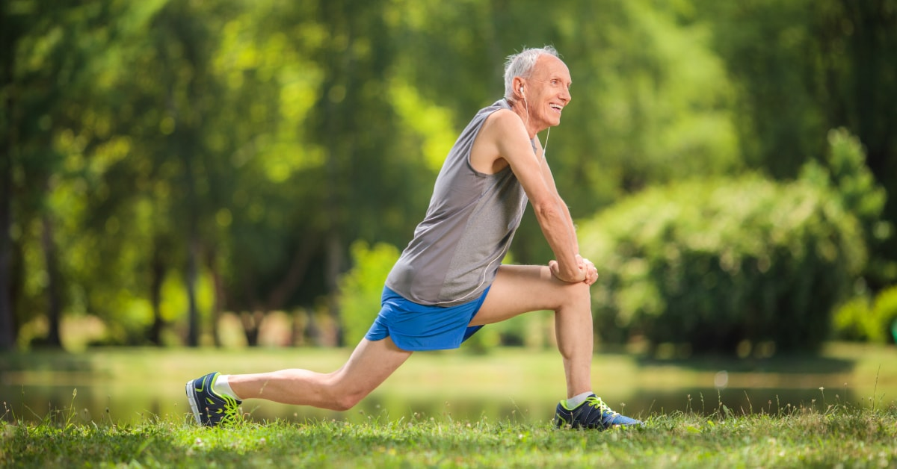
راهنمای فعالیت فیزیکی افراد مبتلا به استئوآرتریت زانو
دکتر ساناز کبیری
متخصص پزشکی ورزشی

Slide 2
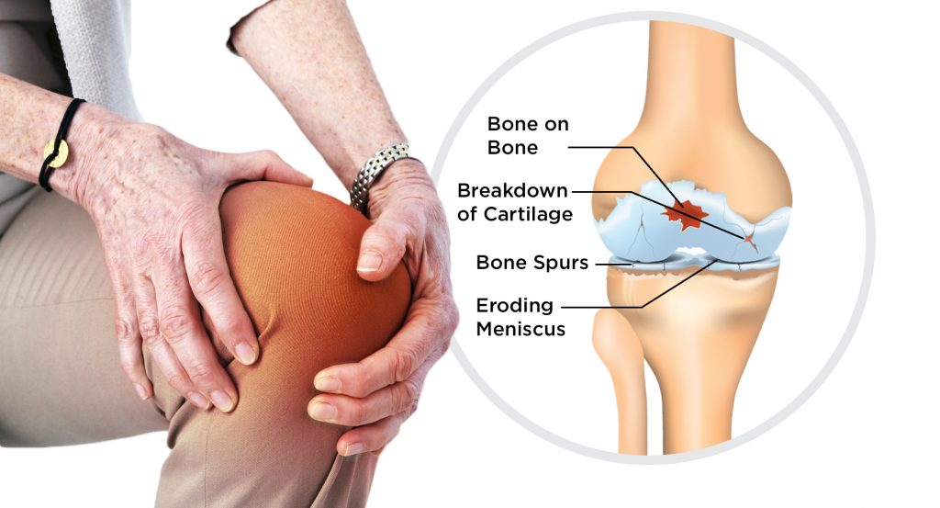

Slide 3
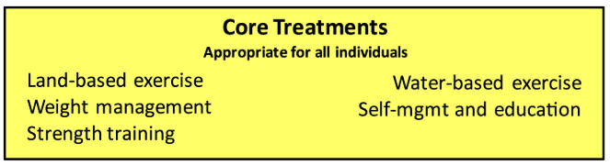
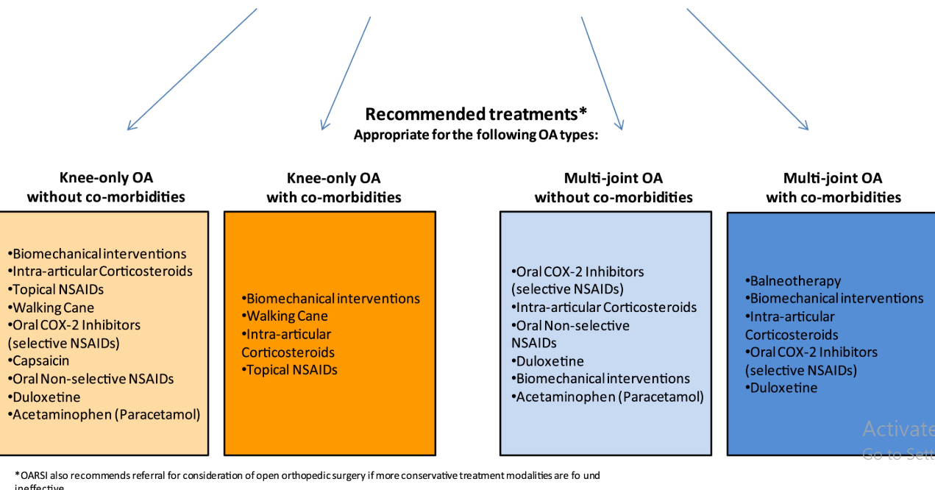

Slide 4
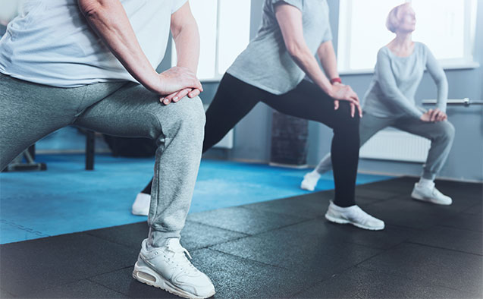

Slide 5
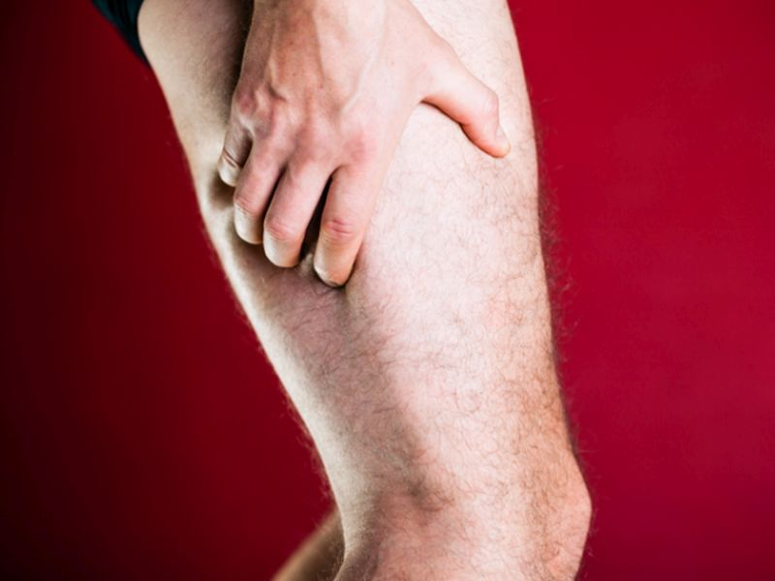
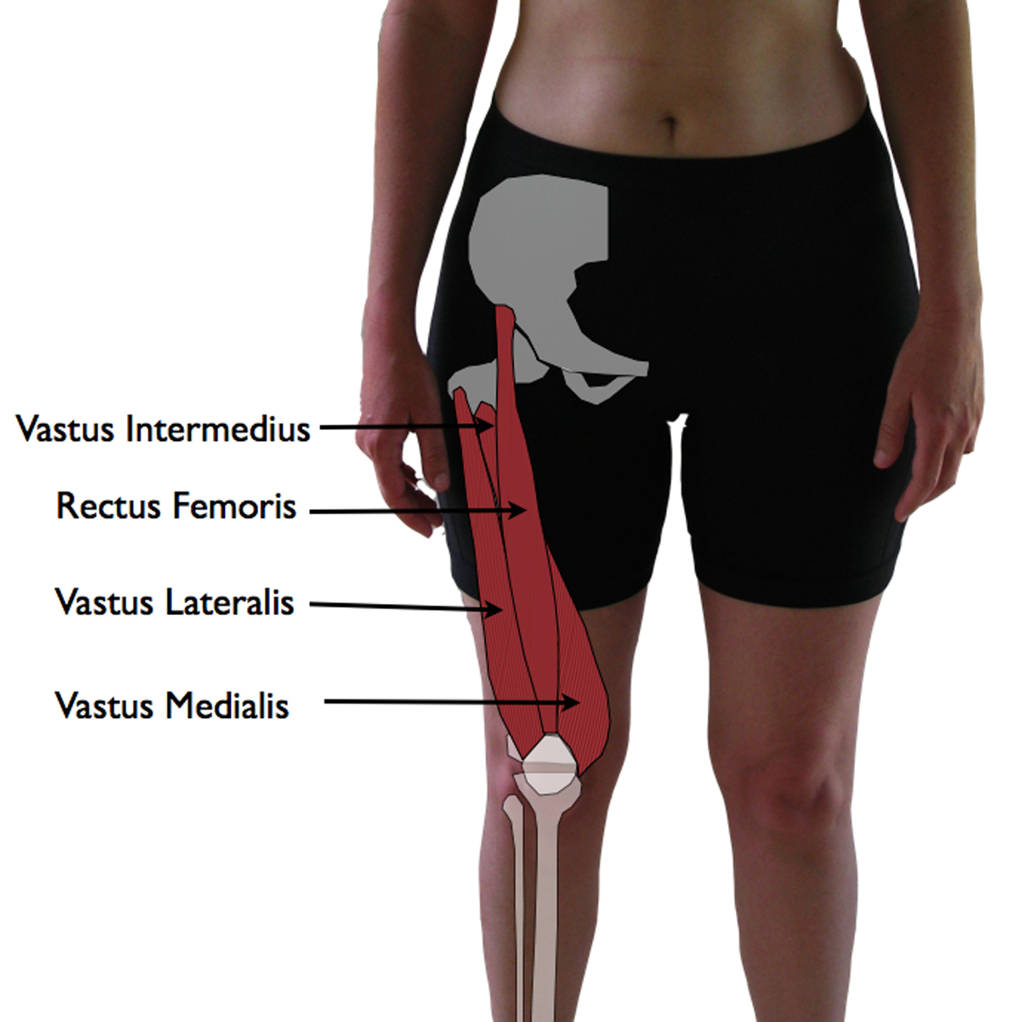

Slide 6
قبل از تکمیل پرسش‌نامه مرتبط با فعالیت فیزیکی و در قدم اول اطمینان حاصل کنید فرد مبتلا به کدام بیماری است:
بیماری قلبی - عروقی
نارسايى مزمن كليوى
بیماری عروق مغزی
درد کمر
بيمارى ريوى (آسم، بیماری انسدادی ریه و ...)
دیابت
پوکی استخوان
فشارخون بالا
سرطان
در صورت وجود هر یک از بيماري‌هاى مذکور از دستورالعمل ویژه آن بیماری برای شروع فعالیت فیزیکی استفاده نماييد و یا در صورت وجود چندین بیماری، دستورالعمل‌های مرتبط در کنار هم پیش برده شوند.
توجه: در صورتی‌که فرد باردار است، قبل از شروع ورزش با پزشک خود و یا متخصص پزشکی ورزشی مشورت کند.

Slide 7






اقدامات و مداخلات

Slide 8
پرسش‌های عمومی:

Slide 9
آیا تاکنون پزشک به شما گفته است که فشارخون بالا دارید؟

Slide 10
آیا تا به حال تعادل خود را بخاطر سرگیجه یا سیاهی رفتن چشم‌ها از دست داده‌اید و یا تا به حال هوشیاری خود را طی 12 ماه گذشته از دست داده‌اید؟
اگرسرگیجه یا سیاهی رفتن چشم‌ها بدنبال نفس نفس زدن های بیش از حد (مثلا حین ورزش شدید) بوده است، پاسخ منفی به سؤال بالا بدهید.

Slide 11
آیا تا به حال بیماری مزمن دیگری برای شما تشخیص داده شده است؟ موارد آن را بنویسید:-------

Slide 12
آیا در حال حاضر دارویی برای بیماری مزمن خود مصرف می‌کنید؟ لطفا بیماری‌ها و داروهایی را که مصرف می‌کنید، لیست فرمایید.

Slide 13
آیا در حال حاضر یا در 12 ماه گذشته مشکلی در استخوان‌ها، مفاصل یا بافت نرم (عضله، تاندون، لیگامان) داشته‌اید که با افزایش فعالیت فیزیکی بدتر شود؟
لطفا اگر در گذشته مشکلی داشته‌اید، ولی در حال حاضر فعالیت فیزیکی شما را محدود نمی‌کند، پاسخ خیر بدهید.
لطفا مشکلات ذکر شده را بنویسید.

Slide 14
آیا تا به حال پزشکتان به شما گفته است که فقط باید تحت نظارت پزشک فعالیت فیزیکی داشته باشید؟

Slide 15
پرسش‌های اختصاصی:

Slide 16
آیا در یک سال گذشته مشکل استخوانی یا درد و تورم مفاصل (بجز زانو) داشته‌اید که با فعالیت فیزیکی بدتر شود؟

Slide 17
آیا تا به حال دچار تورم مفاصل محیطی یا تغییر شکل مفصلی شده‌اید؟

Slide 18
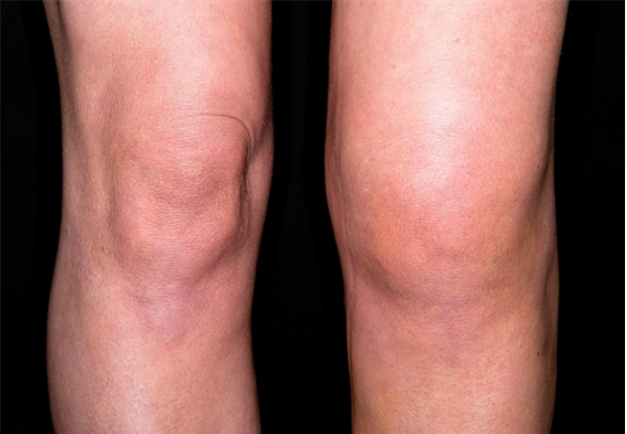
آیا در حال حاضر دچار تورم زانو هستيد؟

Slide 19
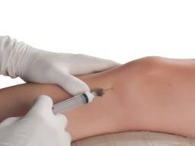
آیا طی سه ماه گذشته هرگونه مداخله پزشکی از جمله تزریق داخل مفصل زانو یا جراحی زانو انجام داده‌اید؟

Slide 20
آيا دچار كاهش دامنه حركتي مفصل زانو هستيد؟

Slide 21
آیا در6 ماه گذشته ویزیت پزشک داشته‌اید؟

Slide 22
اگر پاسخ بیمار به تمامی سؤالات بالا منفی است:
بررسی سطح فعالیت فیزیکی و اندازه‌گیری‌ها را آغاز کنید. (ادامه راهنما)
توجه: در صورتی‌که سن بیمار 45 سال و یا بیشتر است و قبلاً فعالیت فیزیکی مداوم نداشته‌ است، باید قبل از انجام فعالیت فیزیکی شدید با متخصص پزشکی ورزشی مشورت کند.

Slide 23
اگر بیمار به یکی یا بیشتر از سؤالات بالا پاسخ مثبت داده‌ است:
قبل از شروع فعالیت فیزیکی باید توسط پزشک مرکز بررسی شده و در مورد ارجاع بیمار به متخصص تصمیم‌گیری شود.

Slide 24
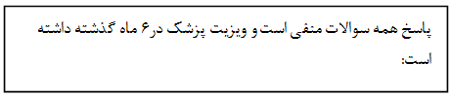



اقدامات و مداخلات

Slide 25
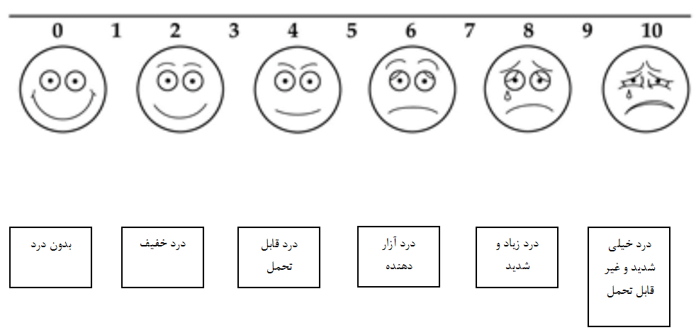
ارزیابی‌ها و اندازه‌گیری‌ها:
در صورتیکه فرد به درد خود نمره 7 یا بیشتر می‌دهد، ورزش را شروع نکنید و پزشک در مورد ارجاع بیمار به پزشک متخصص تصمیم‌گیری کند.

Slide 26
ارزیابی سطح فعالیت فیزیکی
سنجش سطح فعالیت بدنی
منظور از فعال بودن، انجام فعالیت بدنی با شدت متوسط برای حداقل 30 دقیقه در روز و 3 روز در هفته به مدت 3 ماه است.
ارزیابی سطح فعالیت فیزیکی در این بخش همانند راهنمای فعالیت فیزیکی در میانسالان سالم انجام می شود، برای این کار به راهنمای مذکور مراجعه نمایید.

Slide 27
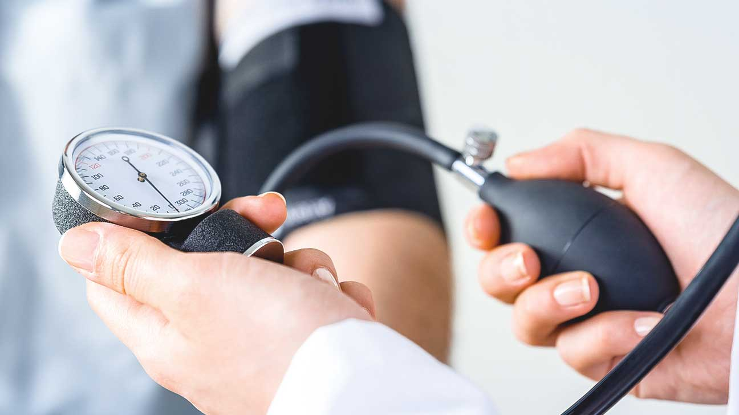
اندازه گیری‌ها
فشار خون و ضربان قلب بیمار در حالت خوابیده و در دو نوبت با فاصله 5 دقیقه اندازه‌گیری شود.

Slide 28
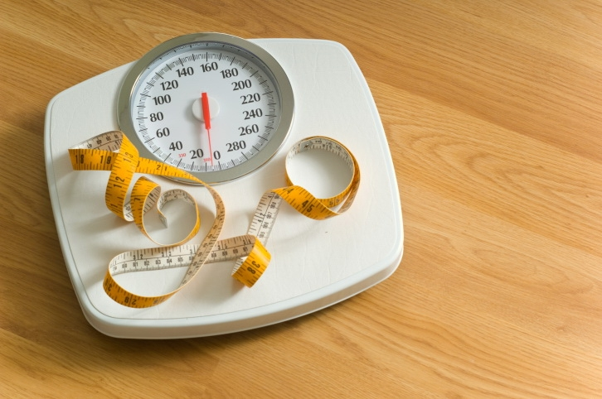
اندازه گیری قد و وزن

Slide 29
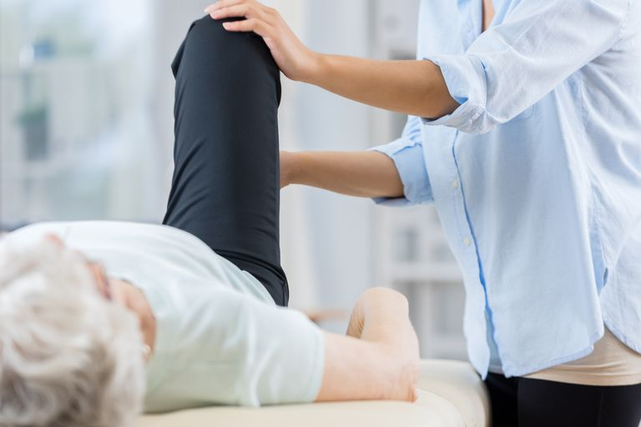
ارزیابی دامنه حرکتی زانو
در صورت کاهش دامنه حرکتی زانو ملاحظات ورزش در بيماران مبتلا به استئوآرتریت زانو
در صورت کاهش شدید دامنه حرکتی زانو بیمار باید توسط پزشک به دقت معاینه شده و در مورد ارجاع به پزشک متخصص تصمیم‌گیری شود.

Slide 30
در صورتي‌كه فرد طي ٦ ماه گذشته فعاليت فيزيكي داشته است: ادامه راهنمای فعالیت فیزیکی
در صورتي‌كه فرد طي ٦ ماه گذشته هیچ فعاليت فيزيكي نداشته است: پزشک برای تجویز نسخه ورزشی و یا ارجاع بیمار تصمیم‌گیری کند.

Slide 31
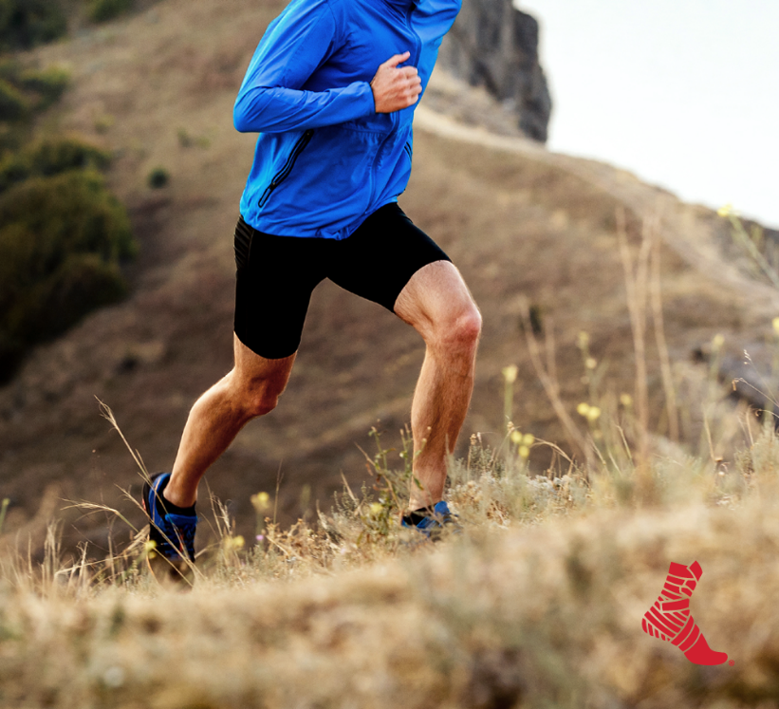
ملاحظات ورزش در بيماران مبتلا به استئوآرتریت زانو
از راه رفتن روي سطوح شيب دار به ويژه سرپاييني خودداري كنيد.

Slide 32
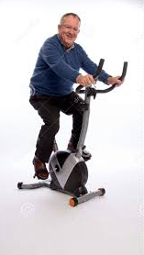
ملاحظات ورزش در بيماران مبتلا به استئوآرتریت زانو
استفاده از دوچرخه ثابت با تنظيم صحيح ارتفاع زین، يك روش مناسب ورزش در بيماران چاق است. (بخشي از وزن بيمار توسط صندلي تحمل مي‌شود و از فشار بر زانوها مي‌كاهد.)

Slide 33
ملاحظات ورزش در بيماران مبتلا به استئوآرتریت زانو
از انجام حركاتي كه باعث افزايش درد در زانوي شما مي‌شود، خودداري كنيد.

Slide 34
توصيه‌هاي قبل از شروع ورزش
قبل از شروع ورزش به میزان کافی آب بنوشید.
از نیم تا یک ساعت قبل از ورزش به میزان 2 تا 3 لیوان مایعات مصرف نمایید. (بطور کلی به قدری آب بنوشید که احساس تشنگی نکنید)
داروی خود را طبق دستور پزشک و در فاصله زمانی مشخص و ثابت مصرف کنید.
فشارخون خود را قبل از شروع ورزش چک کنید و در صورتی‌که در محدوده توصیه شده در دستورالعمل بود (کمتر از mmHg 100/160)، ورزش را شروع کنید.

Slide 35
ملاحظات حین جلسه ورزشی
از حبس کردن نفس حین انجام ورزش خودداری شود.
میزان مصرف مایعات حین ورزش بر اساس دستورالعمل زیر باشد:
حين ورزش هر 20 دقيقه يك ليوان مايعات مصرف نماييد.

Slide 36

برنامه ورزش هوازي
3 الی 5 روز در هفته پیاده‌روی یا ورزش‌های معادل آن بر اساس جدول موجود در راهنمای ورزش میانسالان سالم

Slide 37
شروع ورزش هوازی در بیماران با تاریخچه بی‌حرکتی:
مدت هر جلسه ورزش: حداقل 10 دقیقه فعالیت فیزیکی ممتد
تعداد جلسات ورزشی در روز: حداقل 3 جلسه 10 دقیقه‌ای
شدت ورزش: پیاده‌روی با سرعت100-80 گام در دقیقه با درجه سختی کار 11 از 20
تعداد روزهای ورزش در هفته: 3 الی 5 روز در هفته

Slide 38
دو ماه بعد از شروع:
مدت هر جلسه ورزش: حداقل 20 دقیقه فعالیت فیزیکی ممتد
تعداد جلسات ورزشی در روز: حداقل 2 جلسه 20 دقیقه‌ای
شدت ورزش: پیاده‌روی با سرعت100-80 گام در دقیقه با درجه سختی کار 12 از 20
تعداد روزهای ورزش در هفته: 5 روز در هفته

Slide 39
دو ماه بعد (4 ماه بعد از شروع):
مدت هر جلسه ورزش: حداقل 30 دقیقه فعالیت فیزیکی ممتد
تعداد جلسات ورزشی در روز: حداقل 1 جلسه 30 دقیقه‌ای
شدت ورزش: پیاده روی با سرعت100-80 گام در دقیقه با درجه سختی کار 13 از 20
تعداد روزهای ورزش در هفته: 5 روز در هفته

Slide 40
در صورت داشتن فعالیت فیزیکی با شدت و زمان تجویز شده در طی 6 ماه گذشته:
مجدداً پرسشنامه عوارض بیماری از ابتدای راهنما برای بیمار تکمیل شده و در صورت نرمال بودن علائم شدت فعالیت فیزیکی طبق ادامه راهنما افزایش یابد.

Slide 41
در صورتی‌که در 6 ماه گذشته ورزش هوازی تجویز شده با شدت کم را به‌طور منظم انجام داده است:
مدت هر جلسه ورزش: حداقل 10 دقیقه فعالیت فیزیکی ممتد
تعداد جلسات ورزشی در روز: حداقل 3 جلسه 10 دقیقه‌ای
شدت ورزش: پیاده روی با سرعت 110-100 گام در دقیقه با درجه سختی کار 13 از 20
تعداد روزهای ورزش در هفته: 5 روز در هفته

Slide 42
دو ماه بعد:
مدت هر جلسه ورزش: حداقل 20 دقیقه فعالیت فیزیکی ممتد
تعداد جلسات ورزشی در روز: حداقل 2 جلسه 20 دقیقه‌ای
شدت ورزش: پیاده روی با سرعت110-100 گام در دقیقه با درجه سختی کار 13 از 20
تعداد روزهای ورزش در هفته: 5 روز در هفته

Slide 43
دو ماه بعد (چهار ماه بعد از شروع):
مدت هر جلسه ورزش: حداقل 30 دقیقه فعالیت فیزیکی ممتد
تعداد جلسات ورزشی در روز: حداقل 1 جلسه 30 دقیقه‌ای
شدت ورزش: پیاده روی با سرعت110-100 گام در دقیقه با درجه سختی کار 14 از 20
تعداد روزهای ورزش در هفته: 5 روز در هفته

Slide 44
در صورتی‌که بیمار یک سال فعالیت فیزیکی با شدت و مدت تجویز شده (ورزش متوسط) را بدون مشکل و مطابق راهنما داشته باشد:
جهت پیشرفت و ادامه فعالیت فیزیکی با شدت بیشتر توسط پزشک عمومی بررسی شده و درصورت عدم نیاز به ارجاع به متخصص، ورزش‌های با شدت بیشتر را برای بیمار تجویز نماید.

Slide 45
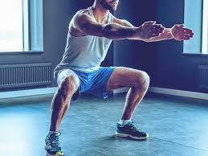
برنامه ورزش قدرتي و تعادلي در بيماران مبتلا به استئوآرتریت زانو

Slide 46
تمرينات را به ترتيب شروع كنيد.
تمرينات هر هفته را در هفته هاي بعدي نيز ادامه دهيد.
با افزایش تعداد تکرارها و یا ست‌ها می‌توانید حجم ورزش را بر اساس توان خود زیاد کنید.

Slide 47
تمرينات هفته اول

Slide 48
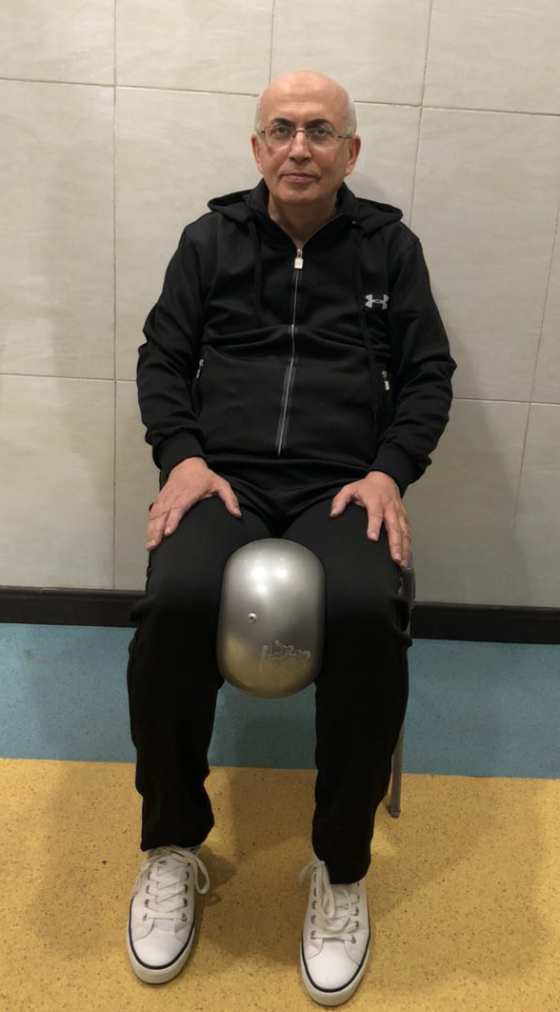
تمرين اول از هفته اول
روی صندلی بنشینید.
بین دو ران خود (کمی بالاتر از زانو) یک توپ یا بالش قرار دهید.
سعی کنید با نزدیک کردن دو ران به هم به بالش فشار وارد کنید.
این وضعیت را تا 10 شماره نگه دارید.
سپس به وضعیت استراحت برگردید و تا 10 ثانیه در این وضعیت بمانید.
این عمل را 10 بار تکرار کنید.
تعداد ستها: 3 بار در روز (صبح و ظهر و شب)

Slide 49
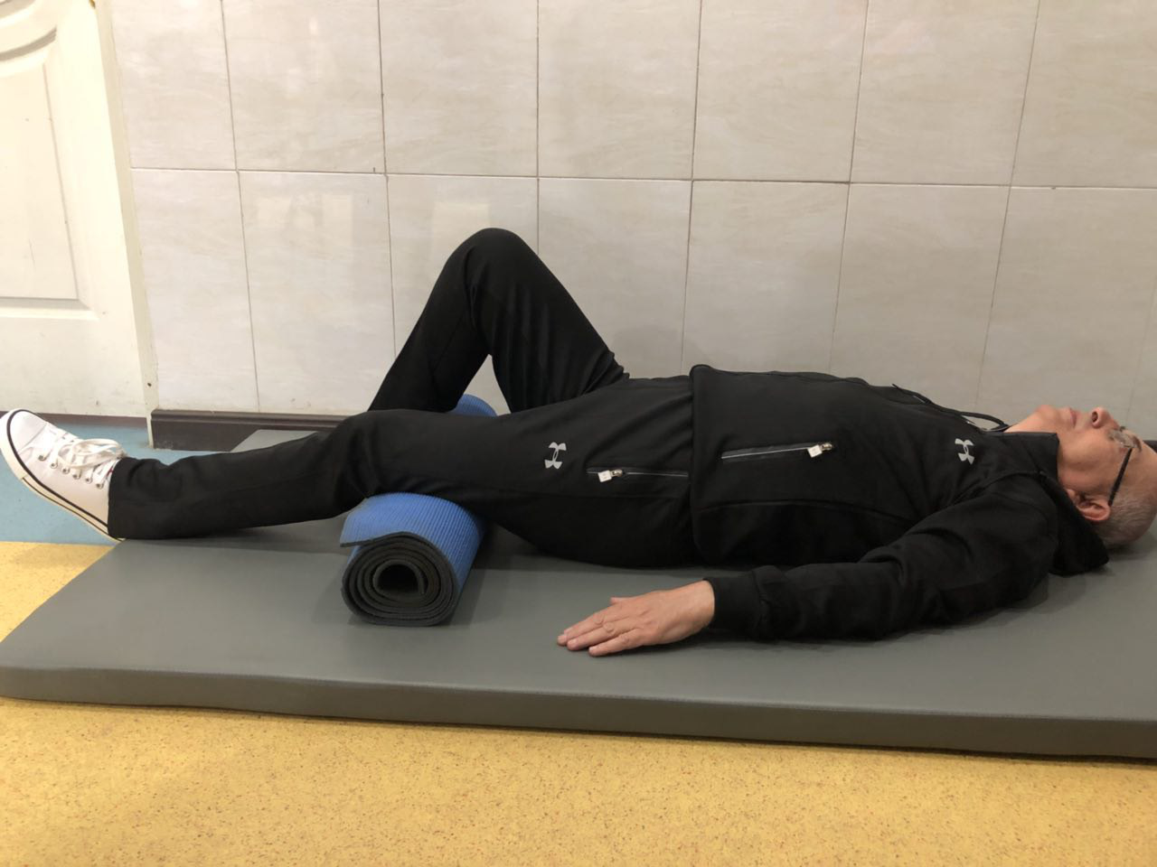
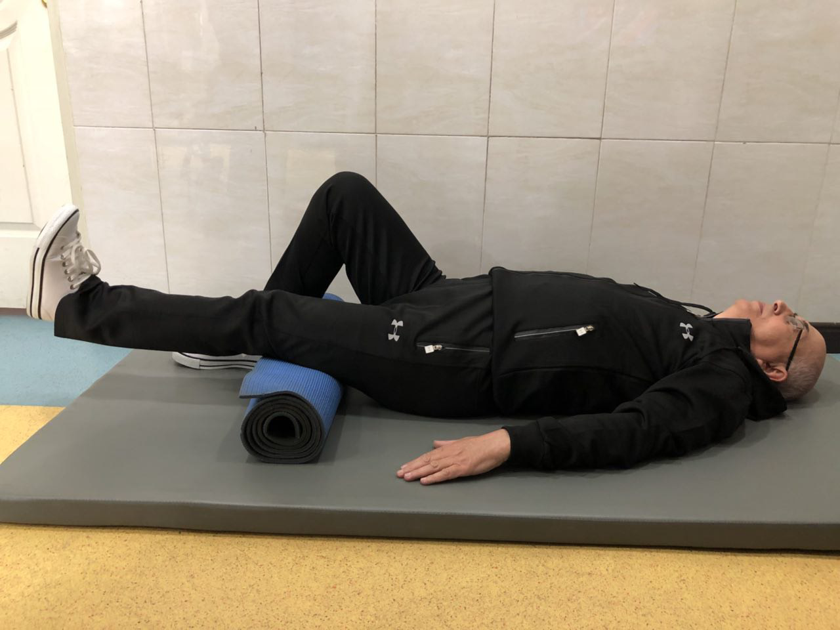
تمرين دوم از هفته اول
روی زمین دراز بکشید.
یک عدد بالش زیر زانوی خود قرار دهید.
سعی کنید تا زانوی خود را به بالش فشار داده و پا را بالا ببرید.
سعی کنید این وضعیت را تا 10 شماره حفظ کنید.
سپس به وضعیت اول برگردید و تا 10 ثانیه این وضعیت را حفظ کنید.
این عمل را 10 بار تکرار کنید.
عمل فوق را برای اندام سمت مقابل نیز تکرار کنید.
تعداد ستها: 3 بار در روز (صبح و ظهر و شب)

Slide 50
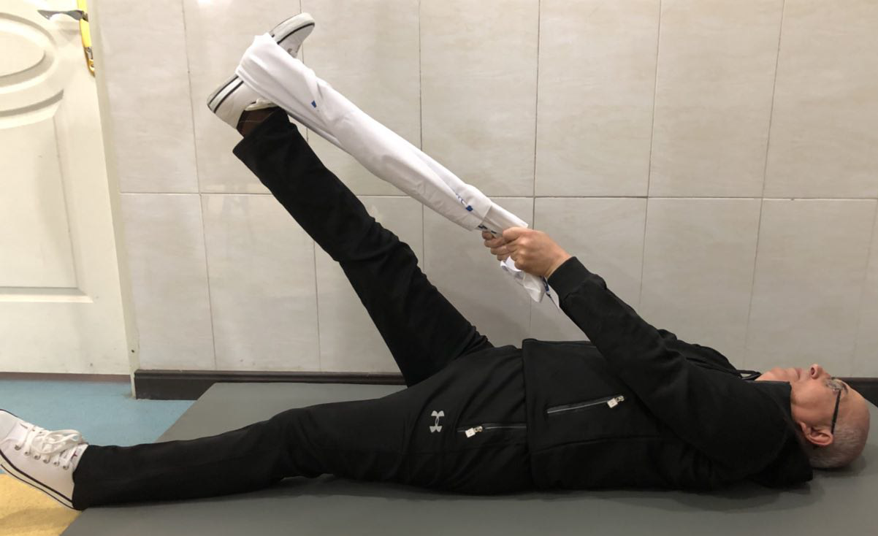
تمرين سوم از هفته اول
روي زمین دراز بکشید.
یک ملحفه دور کف پای خود قرار دهید و با دو دست آنرا نگه دارید.
سپس سعی کنید با کمک دو دست و کشیدن ملحفه به سمت خود پا را از زمین بلند کنید.
20 ثانیه در این وضعیت باقی بمانید سپس به وضعیت استراحت برگردید.
این عمل را برای اندام سمت مقابل نیز تکرار کنید.
عمل فوق را تا 5 بار برای هر اندام با 30 ثانیه استراحت تکرار کنید.
تعداد ستها: 3 بار در روز

Slide 51
تمرينات هفته دوم

Slide 52
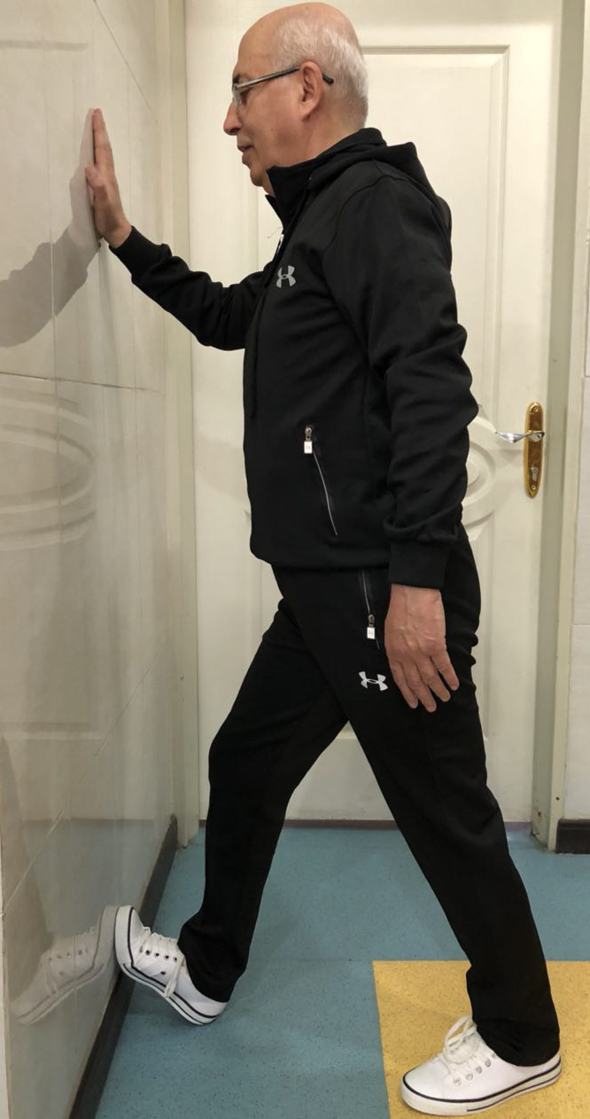
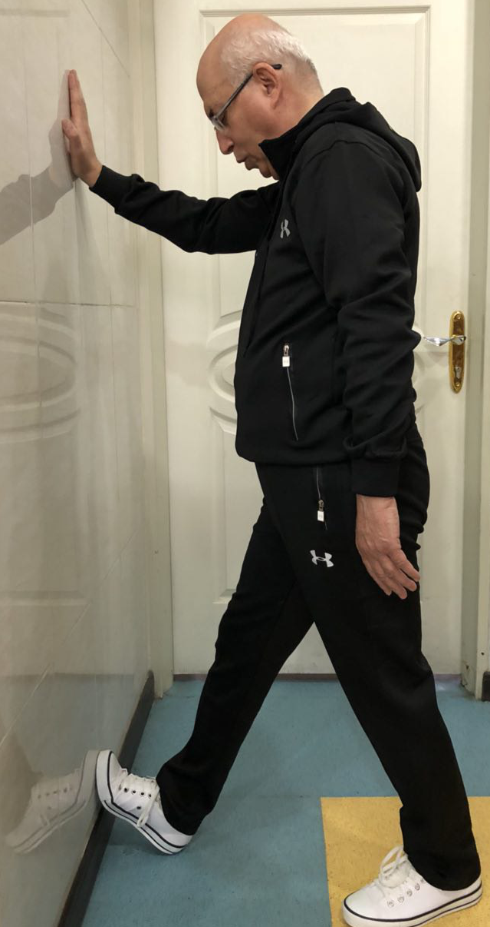
تمرين اول از هفته دوم
رو به دیوار بایستید.
انگشتان پای خود را مثل تصویر به ديوار تكيه دهيد و درحاليكه زانوي اندام جلويي را مختصري خم كرده ايد به ديوار نزديك شويد.
احساس کشش در عضله پشت ساق پا داشته باشید.
این وضعیت را تا 20 شماره نگه دارید و با 30 ثانیه استراحت مجددا این عمل را تکرار کنید.
عمل فوق را برای اندام سمت مقابل نیز تکرار کنید.
این ورزش را تا 5 بار برای هر اندام تکرار کنید.
تعداد ستها: 3 ست در روز (صبح و ظهر و شب)

Slide 53
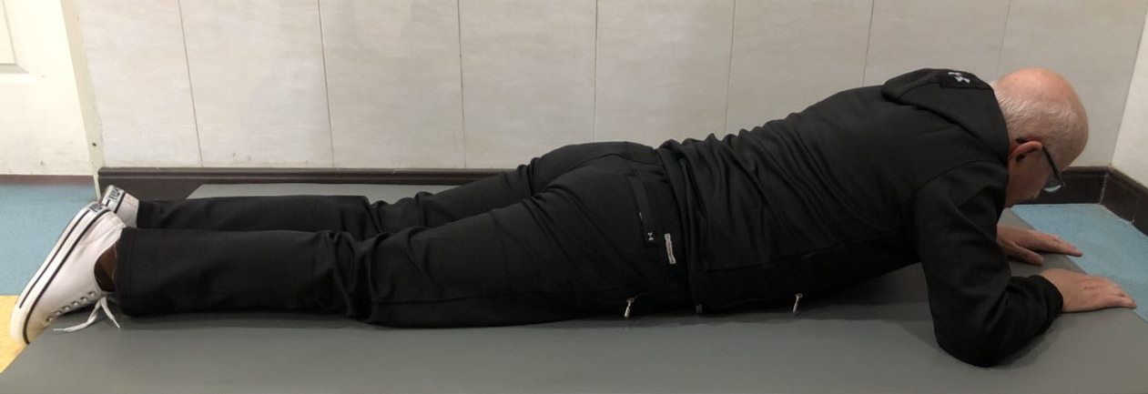
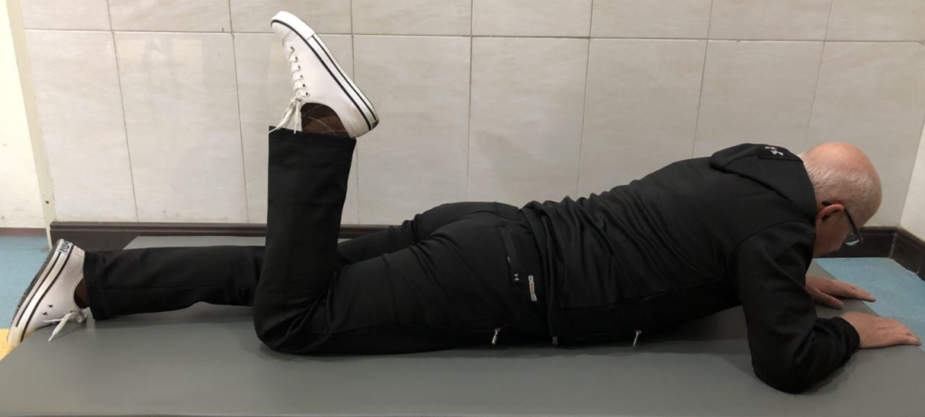
تمرين دوم از هفته دوم
به روی شکم دراز بکشید.
زانو را خم کرده و عمود بر سطح زمین قرار دهید.
برای افزایش سختی کار می توانید یک وزنه به مچ پای خود ببندید.
این عمل را 10 با تکرار کنید.
عمل فوق را برای اندام سمت مقابل نیز تکرار کنید.
تعداد ستها: 3 بار در روز (صبح و ظهر و شب)

Slide 54
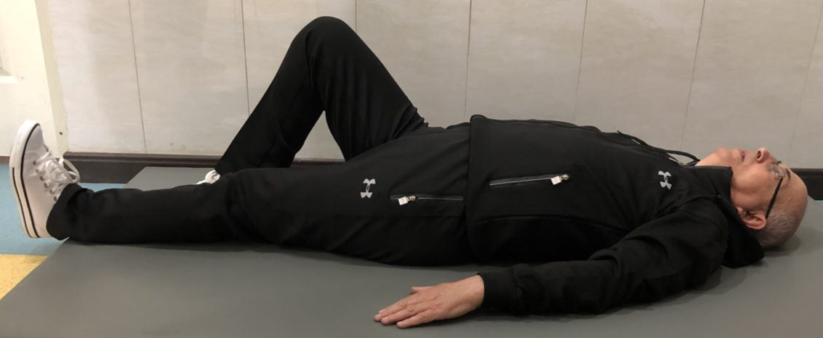
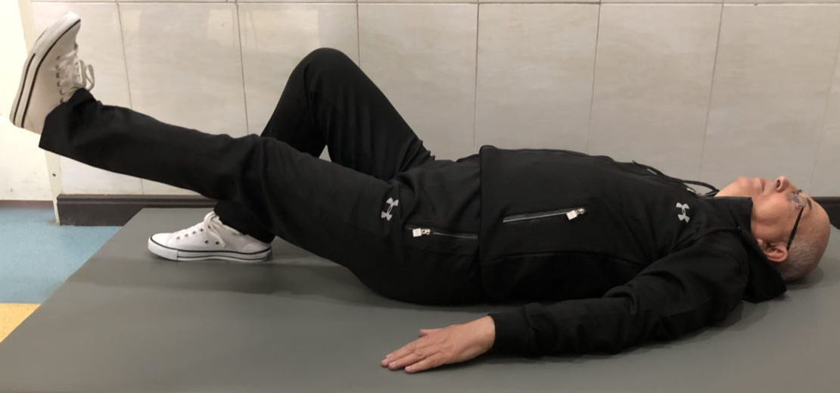
تمرين سوم از هفته دوم
روی زمین دراز بکشید.
سعی کنید در حاليكه زانوهاي خود را صاف نگه داشته ايد پای خود را از لگن بالا بیاورید.
سعی کنید این وضعیت را تا 10 شماره حفظ کنید.
سپس به وضعیت اول برگردید و تا 10 ثانیه این وضعیت را حفظ کنید.
این عمل را 10 با تکرار کنید.
عمل فوق را برای اندام سمت مقابل نیز تکرار کنید.
تعداد ستها: 3 بار در روز (صبح و ظهر و شب)

Slide 55
تمرينات هفته سوم

Slide 56
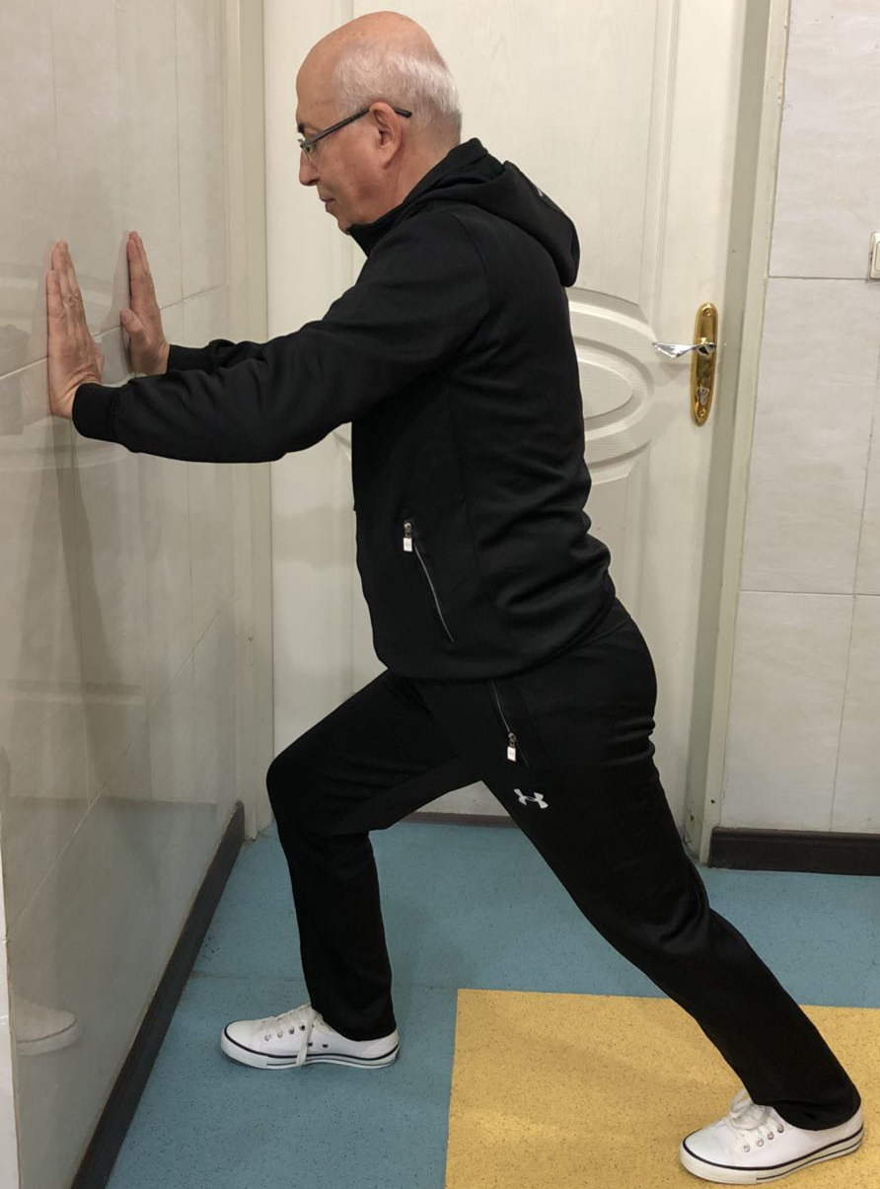
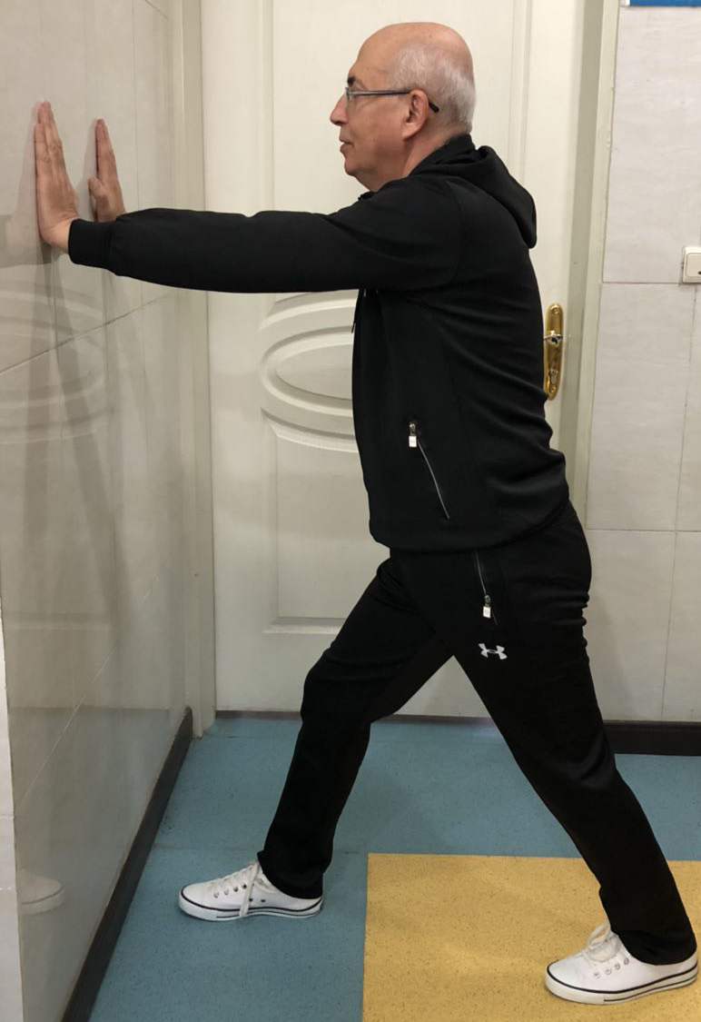
تمرين اول از هفته سوم
رو به دیوار بایستید.
کف دستها را روی دیوار قرار دهید، یک پا را جلوتر از پای دیگر قرار دهید و در حالیکه زانوی جلو را خم میکنید سعی کنید سرسینه را به دیوار نزدیک کنید.
زانوی پای عقب کاملا صاف و پاشنه روی زمین باشد.
در ساق پای عقب احساس کشش داشته باشید.
این وضعیت را تا 20 شماره نگه دارید.
این عمل را برای اندام سمت مقابل نیز تکرار کنید.
عمل فوق را تا 5 بار برای هر اندام با 30 ثانیه استراحت تکرار کنید.
تعداد ستها: 3 بار در روز (صبح و ظهر و شب)

Slide 57
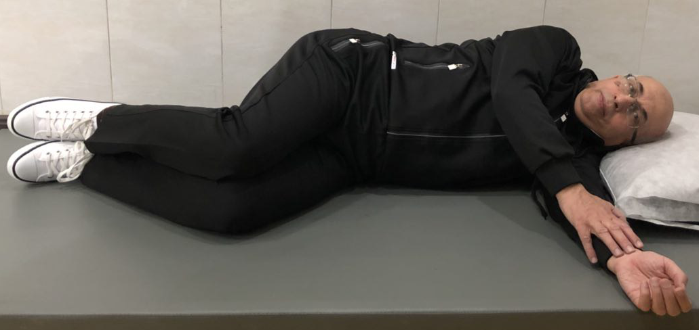
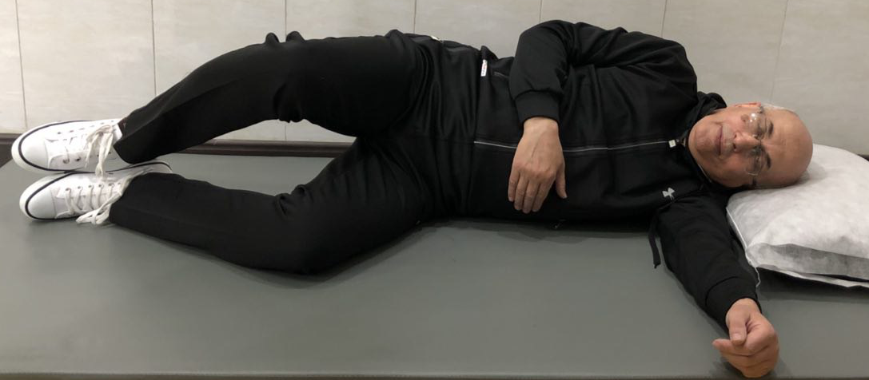
تمرين دوم از هفته سوم
روی زمین به پهلو دراز بکشید.
در حالیکه مچ پاها را به هم چسبانده اید زانو ها را خم کنید.
سپس سعی کنید بدون جدا کردن مچ پاها از هم زانوی خود را بالا بیاورید.
این وضعیت را تا 10 شماره نگه دارید.
سپس به وضعیت استراحت برگردید و تا 10 ثانیه در وضعیت استراحت بمانید.
این عمل را تا 10 بار تکرار کنید.
عمل فوق را برای سمت مقابل نیز تکرار کنید.
تعداد ستها: 3 بار در روز (صبح و ظهر و شب)

Slide 58
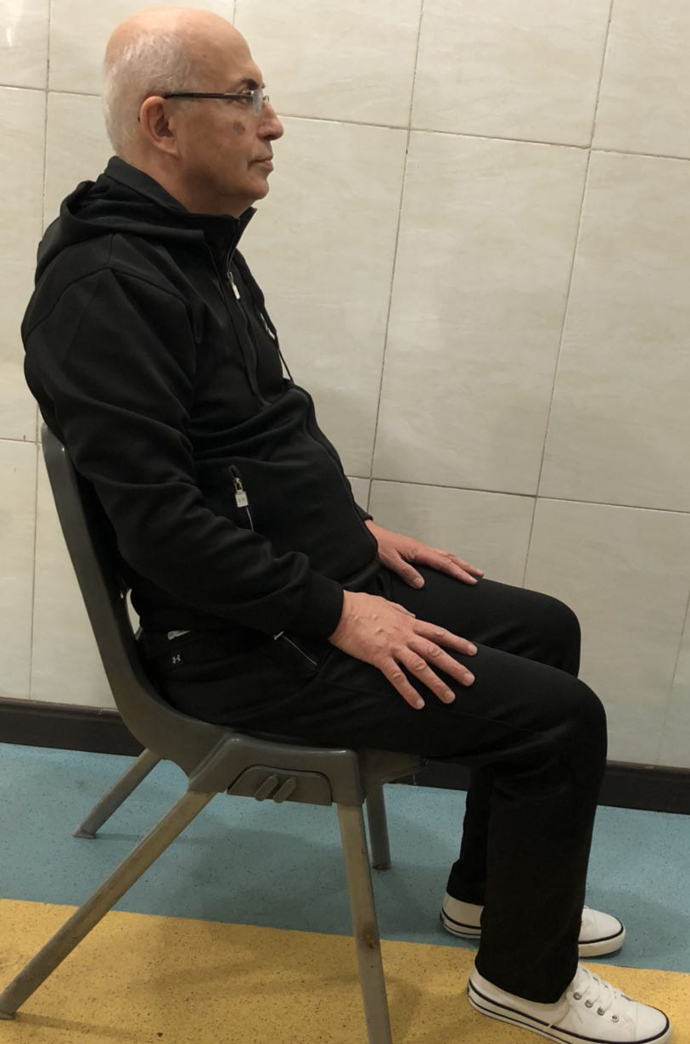
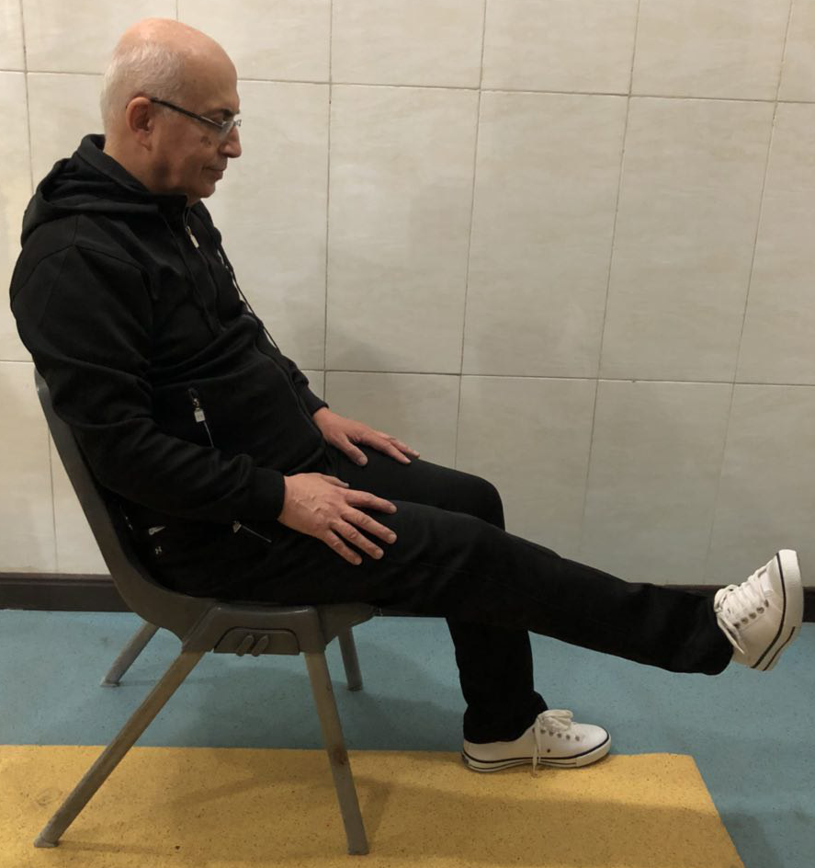
تمرين سوم از هفته سوم
روی صندلی بنشینید.
در حالی که قوس کمر خود را حفظ کرده اید یک پای خود را از زمین بلند کنید و سعی کنید زانوی خود را صاف کنید.
تا 10 ثانیه اندام خود را در این وضعیت حفظ کنید.
سپس اندام را پایین بیاورید.
این عمل را تا 10 بار تکرار کنید.
عمل فوق را برای اندام سمت مقابل نیز تکرار کنید.
تعداد ستها: 3 بار در روز (صبح و ظهر و شب)

Slide 59
تمرينات هفته چهارم

Slide 60
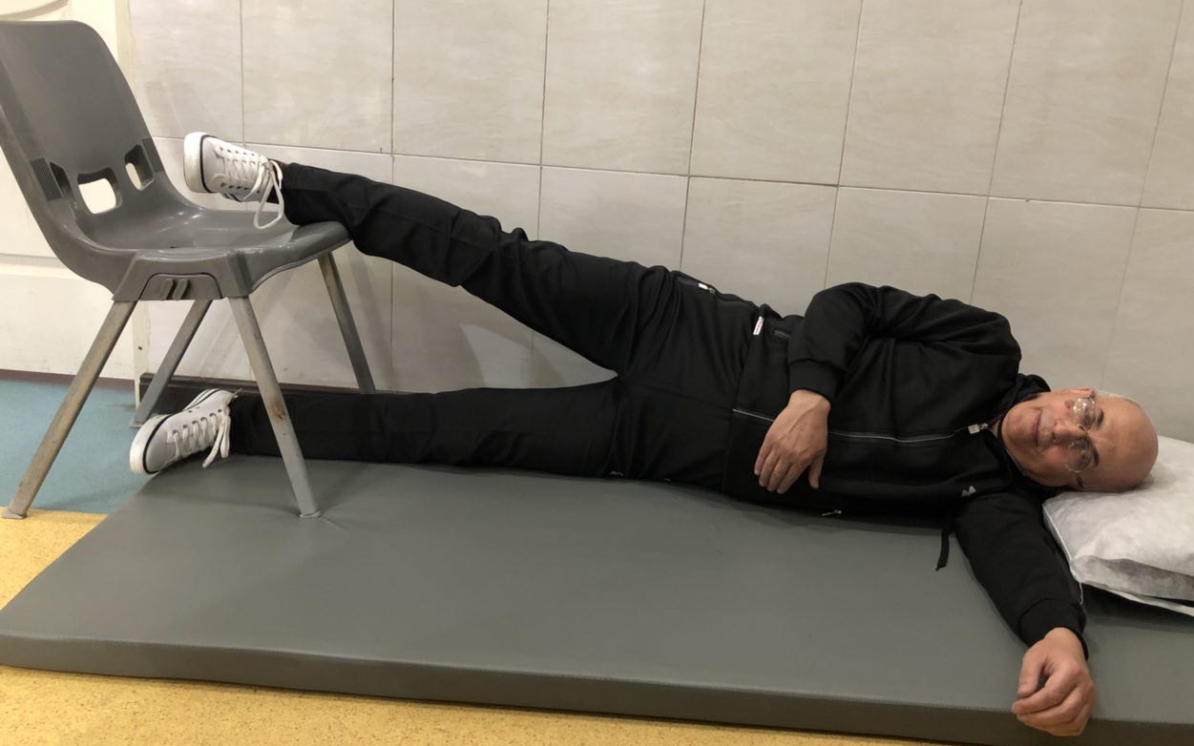
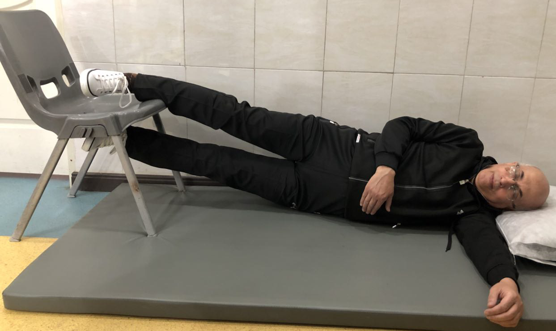
تمرين اول از هفته چهارم
روی زمین به پهلو دراز بکشید.
یک پا را روی تخت یا صندلی قرار دهید.
سپس سعی کنید در حالی که زانوی خود را صاف نگه داشته اید پای مقابل را به زیر تخت یا صندلی نزدیک کنید.
این وضعیت را تا 10 شماره نگه دارید.
سپس به وضعیت استراحت برگردید و تا 10 ثانیه در وضعیت استراحت بمانید.
این عمل را تا 10 بار تکرار کنید
عمل فوق را برای سمت مقابل نیز تکرار کنید
تعداد ستها: 3 بار در روز (صبح و ظهر و شب)

Slide 61
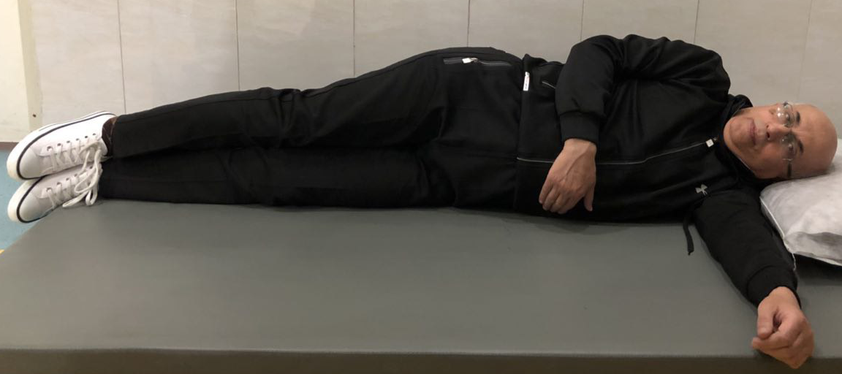
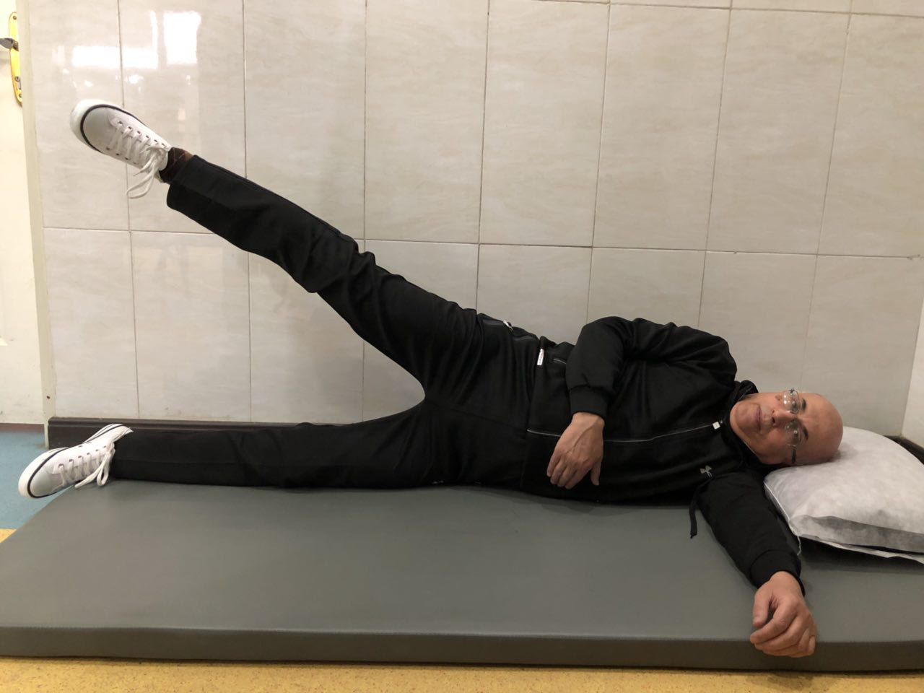
تمرين دوم از هفته چهارم
روی زمین به پهلو دراز بکشید.
پای زیرین را از زانو کمی خم کنید.
سپس سعی کنید در حالی که زانوی دیگر خود را صاف نگه داشته اید کل پا را بالا بیاورید.
این وضعیت را تا 10 شماره نگه دارید.
سپس به وضعیت استراحت برگردید و تا 10 ثانیه در وضعیت استراحت بمانید.
این عمل را تا 10 بار تکرار کنید.
عمل فوق را برای سمت مقابل نیز تکرار کنید.
تعداد ستها: 3 بار در روز (صبح و ظهر و شب)

Slide 62
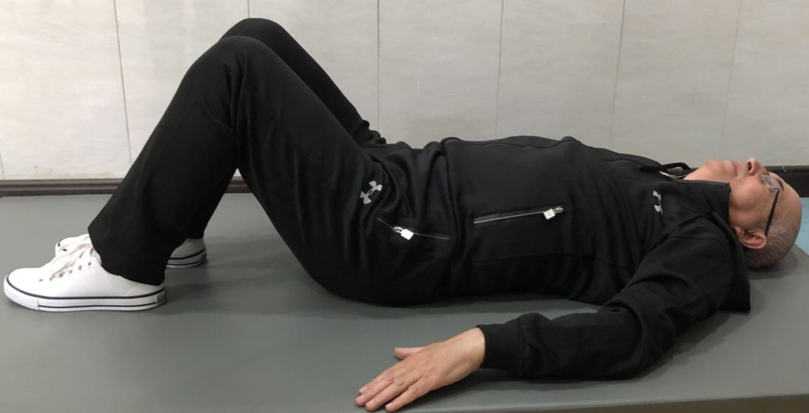
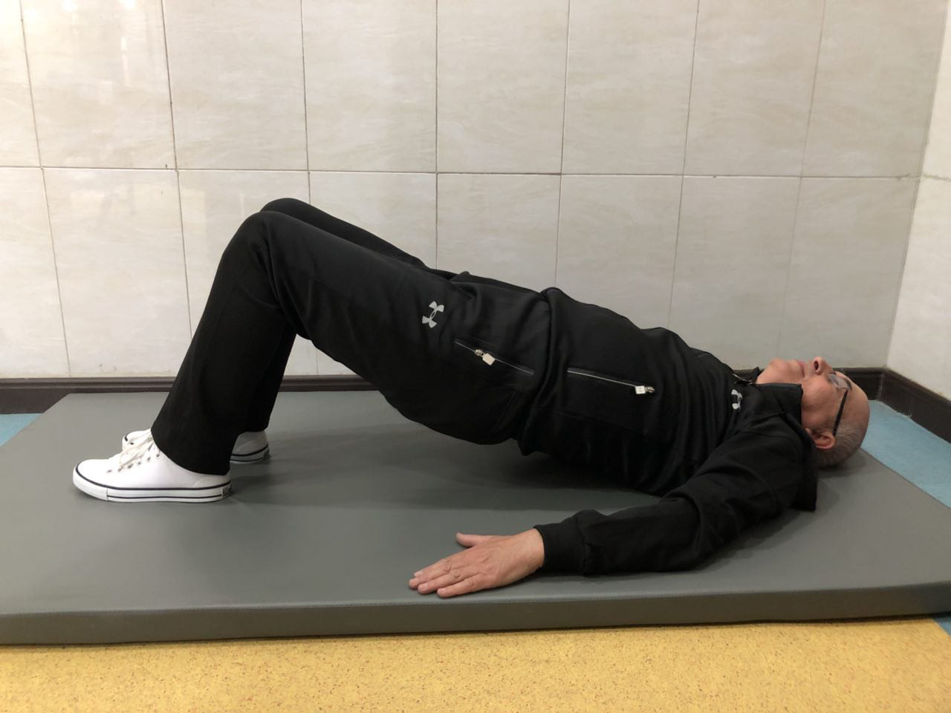
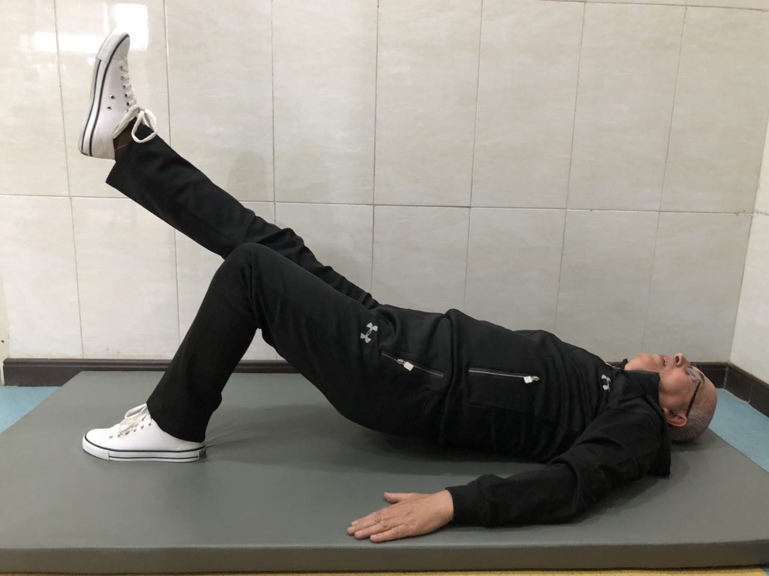
تمرين سوم از هفته چهارم
روی زمین دراز بکشید.
زانو ها را خم کنید و سعی کنید باسن خود را از زمین بلند کنید.
سپس زانو را صاف کنید و این وضعیت را تا 10 شماره حفظ کنید.
این عمل را 10 بار تکرار کنید.
تعداد ستها: 3 بار در روز (صبح و ظهر و شب)

Slide 63
تمرينات هفته پنجم

Slide 64
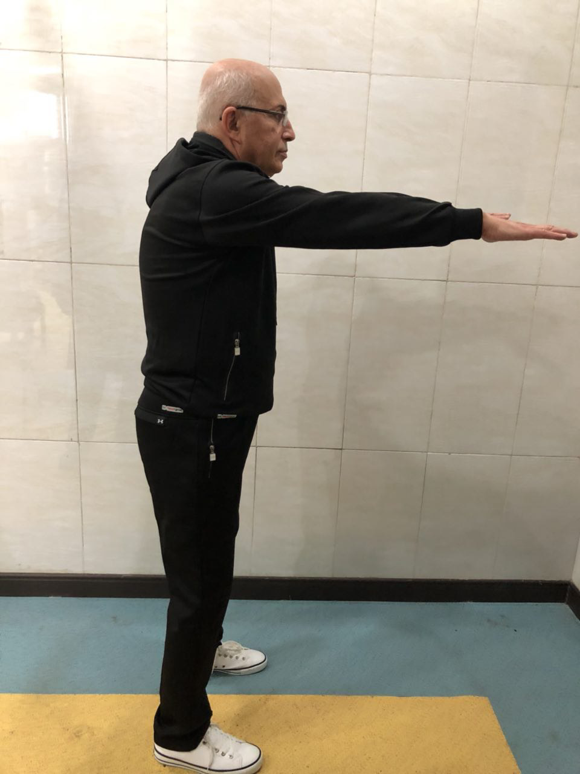
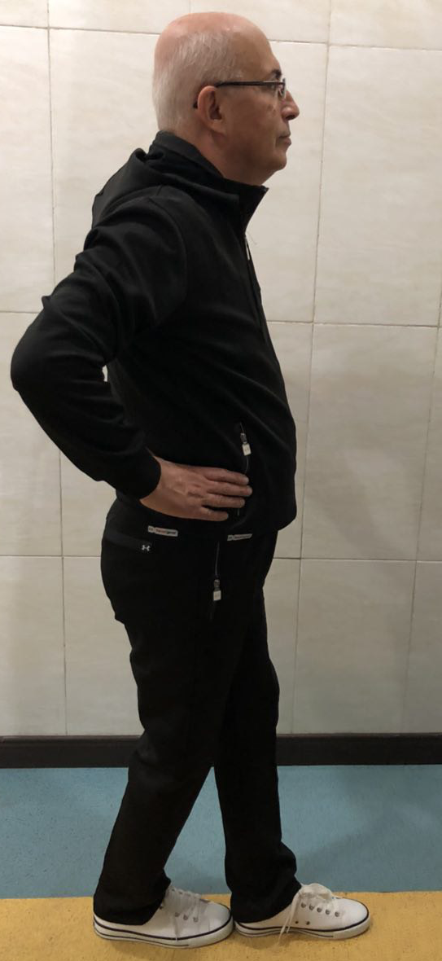
تمرين اول از هفته پنجم
روي يك سطح صاف و پايدار بايستيد.
در حاليكه چشمانتان باز است سعي كنيد با حفظ تعادل خود يك پا را جلوي پاي ديگر قرار دهيد به طوريكه پاشنه پاي جلويي، جلوي پنجه پاي عقب قرار گيرد.
٣٠ ثانيه اين وضعيت را حفظ كنيد و سپس به حالت اوليه برگرديد.
اين عمل را براي سمت مقابل نيز تكرار كنيد.
برای سخت تر شدن تمرین میتوانید چشمانتان را موقع تمرین ببندید.
برای پیشگیری از افتادن روی زمین تمرین را در محل مناسب و دارای تکیه گاه انجام دهید.

Slide 65
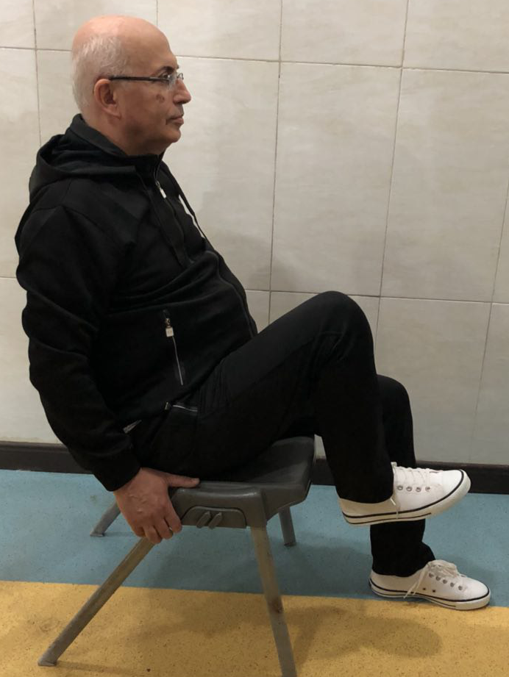
تمرين دوم از هفته پنجم
روی صندلی بنشینید.
در حالیکه قوس کمر خود را حفظ کرده اید سعی کنید زانوی خود را در حالت خم بالا بیاورید.
این وضعیت را تا 10 شماره حفظ کنید.
سپس به وضعیت استراحت برگردید و تا 10 ثانیه در حالت استراحت بمانید.
این عمل را تا 10 بار تکرار کنید.
عمل فوق را برای اندام سمت مقابل نیز تکرار کنید.
تعداد ستها: 3 بار در روز (صبح و ظهر و شب)

Slide 66
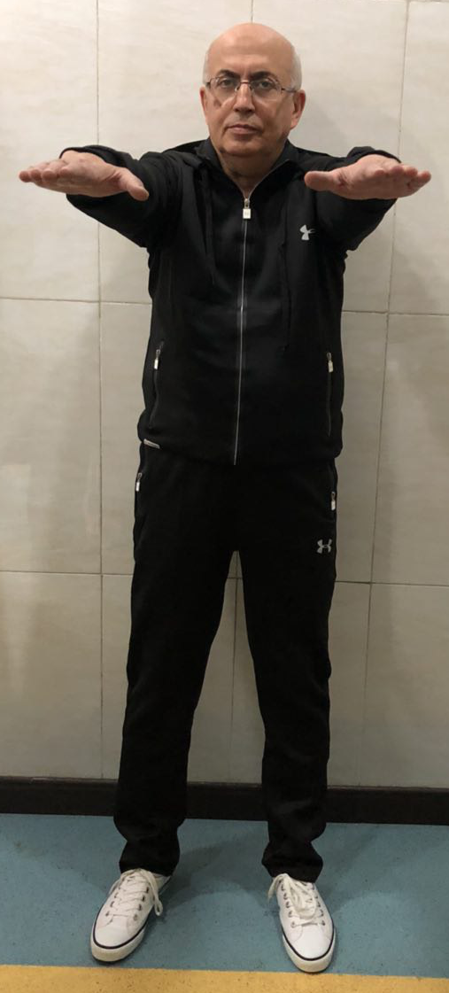
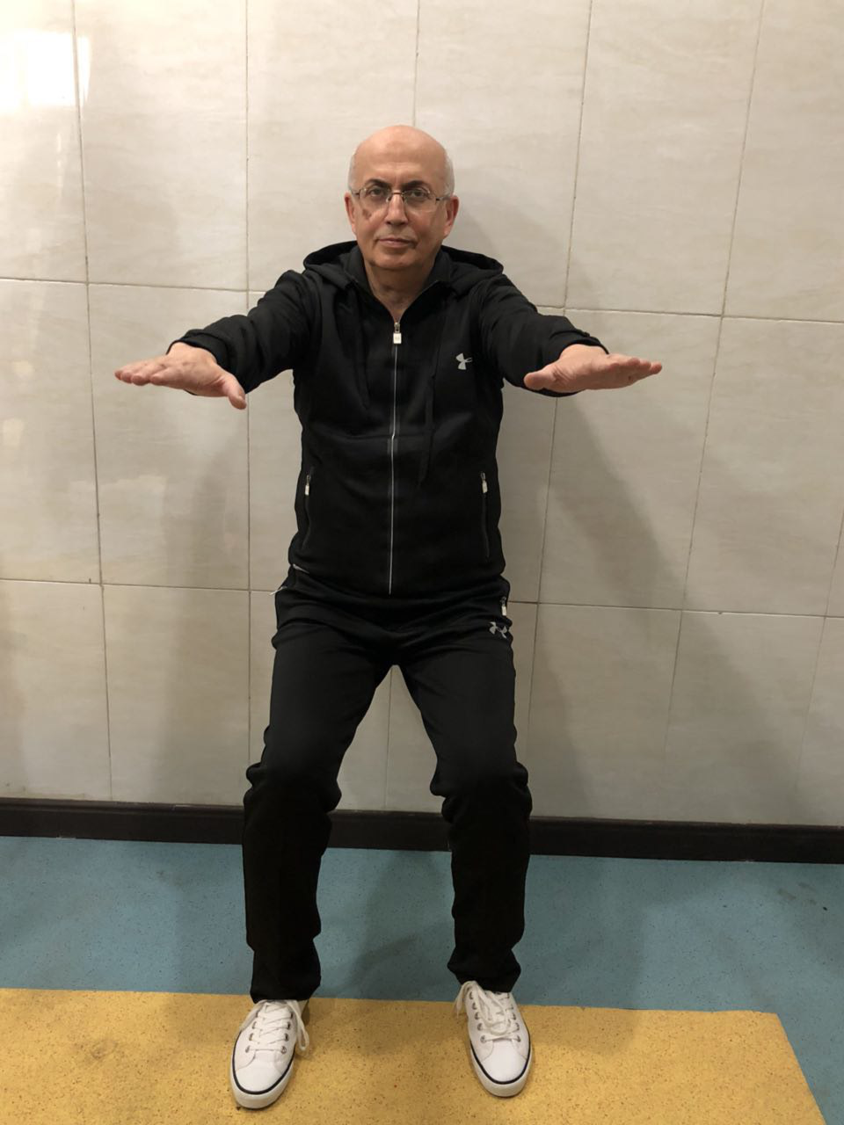
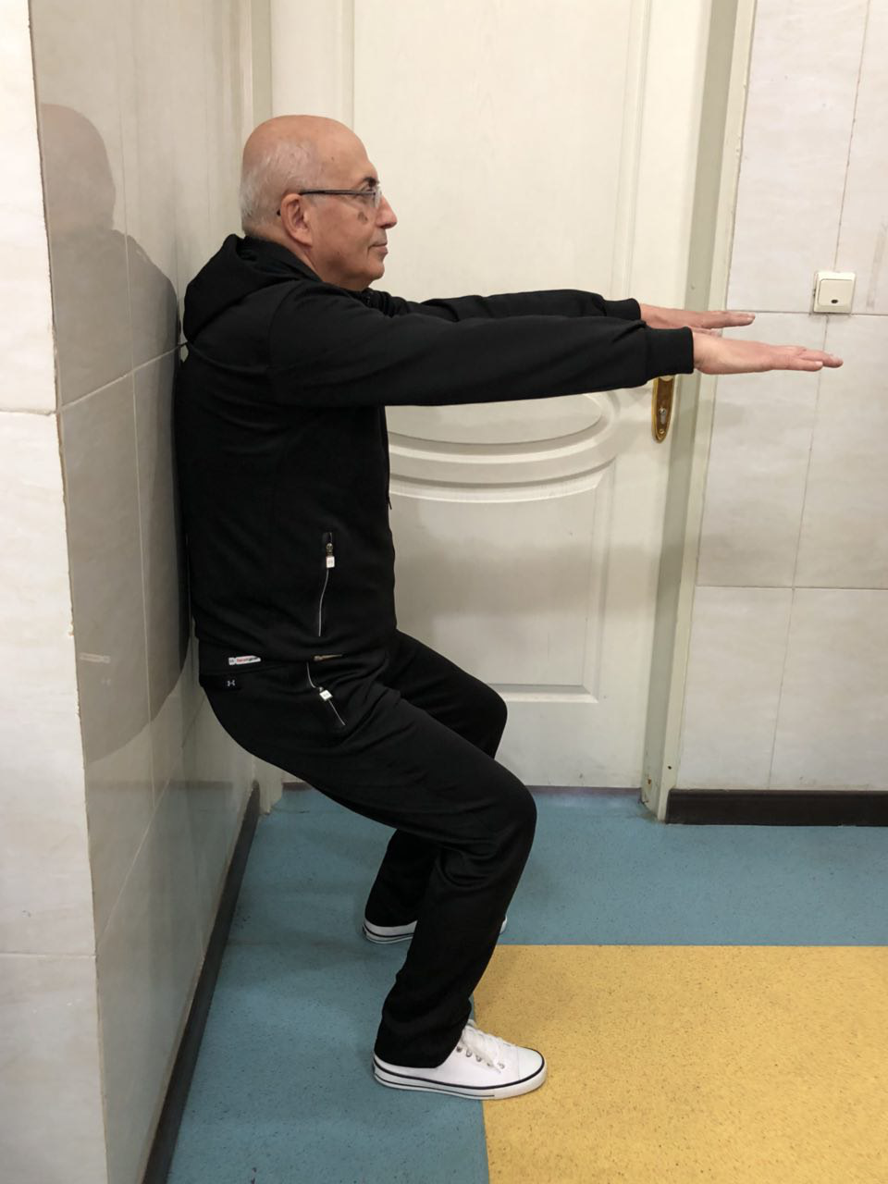
تمرين سوم از هفته پنجم
پشت به دیوار با فاصله 30 سانتی متر از دیوار بایستید و در حالیکه به دیوار تکیه داده اید پاها را به اندازه عرض شانه باز کنید.
سپس در حالیکه کمر را به دیوار تکیه داده اید با خم کردن زانوها تا حدود 60 درجه به سمت پایین حرکت کنید.
این وضعیت را تا 10 ثانیه نگه دارید.
سپس به وضعیت قبل برگردید و پس از 10 ثانیه مجددا این حرکت را تا 10بار تکرار کنید.
تعداد ستها: 3 بار با حداقل 2-3 دقیقه استراحت بین ستها (صبح و ظهر و شب)

Slide 67
تمرينات هفته ششم

Slide 68
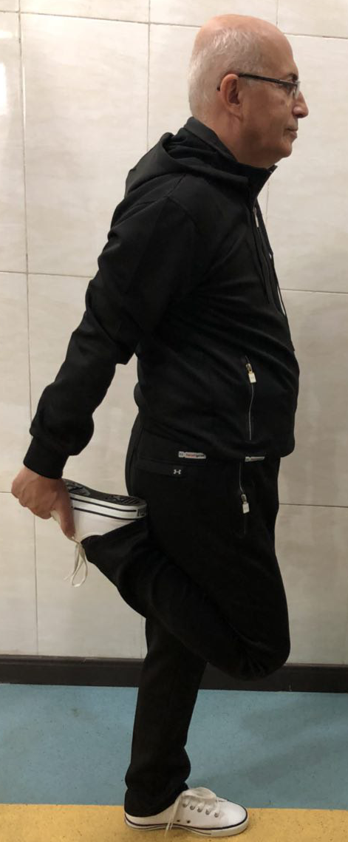
تمرين اول از هفته ششم
رو به دیوار بایستید.
سعی کنید با گرفتن مچ پا با کمک یک دست زانوی خود را خم کنید تا جاییکه احساس کشش روی ران خود داشته باشید.
20 ثانیه در این وضعیت باقی بمانید سپس به وضعیت استراحت برگردید.
این عمل را برای اندام سمت مقابل نیز تکرار کنید.
عمل فوق را تا 5 بار برای هر اندام با 30 ثانیه استراحت تکرار کنید.
تعداد ستها: 3 بار در روز (صبح و ظهر و شب)

Slide 69
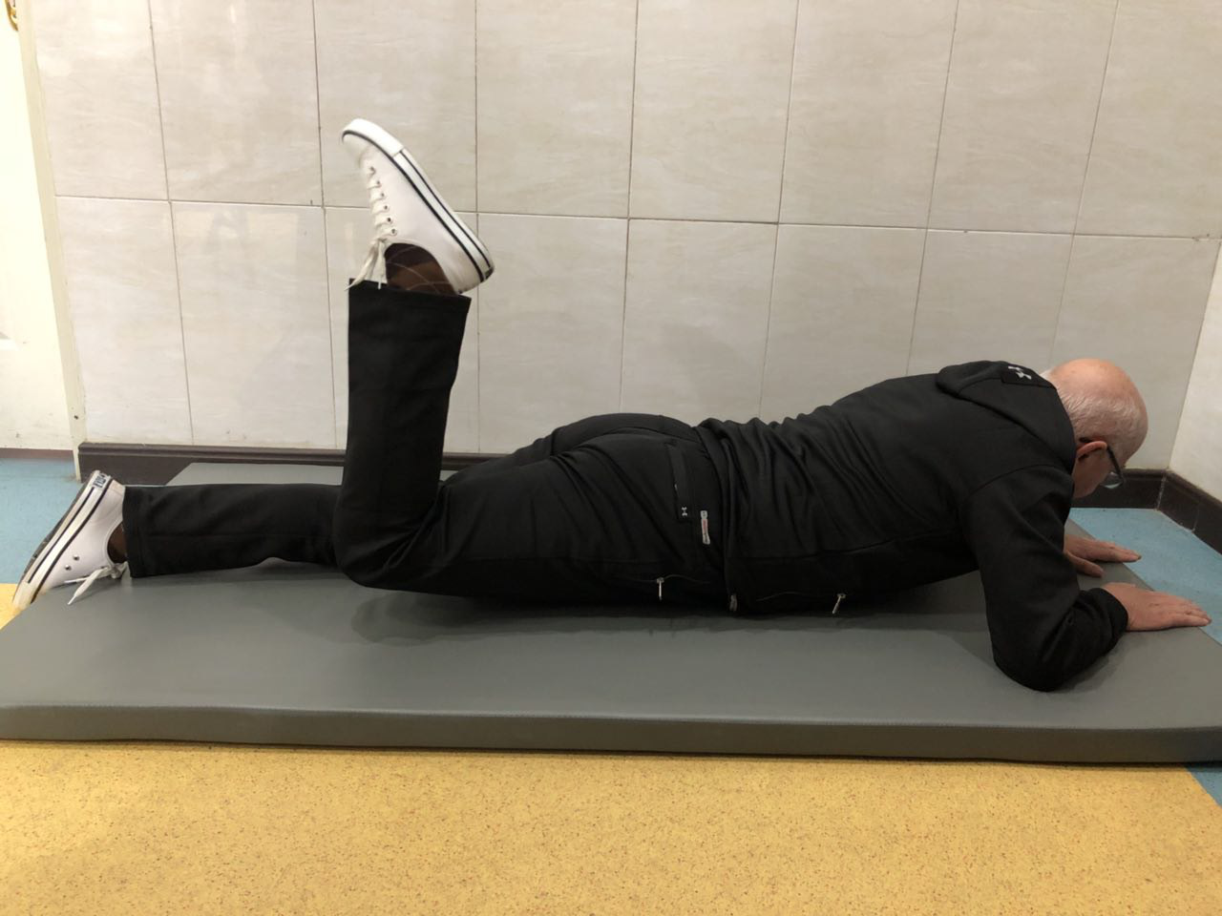
تمرين دوم از هفته ششم
به روی شکم دراز بکشید.
یک پا را از زانو خم کنيد.
عضلات باسن را منقبض کرده و کل پا را از مفصل ران بطور مستقيم بالا بياوريد.
این حرکت را تا ده شماره نگه دارید.
این حرکت را با پای دیگر تکرار کنید.
این ورزش را تا 10 بار برای هر پا تکرار کنید.
تعداد ستها: 3 بار در روز (صبح و ظهر و شب)

Slide 70
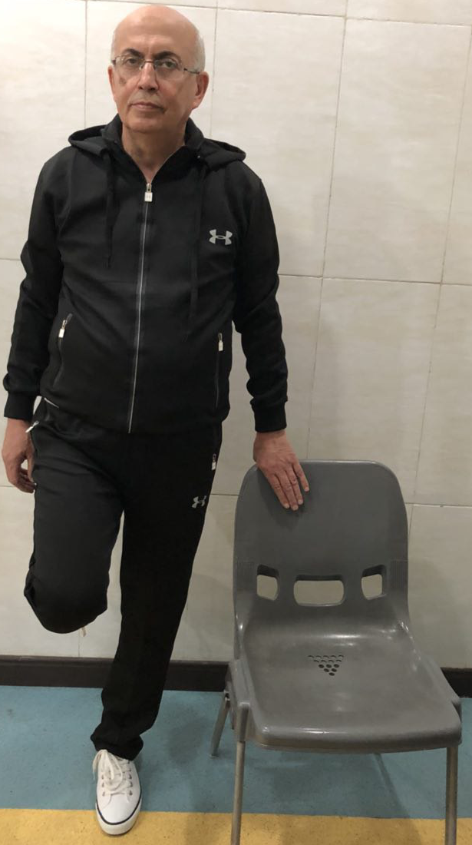
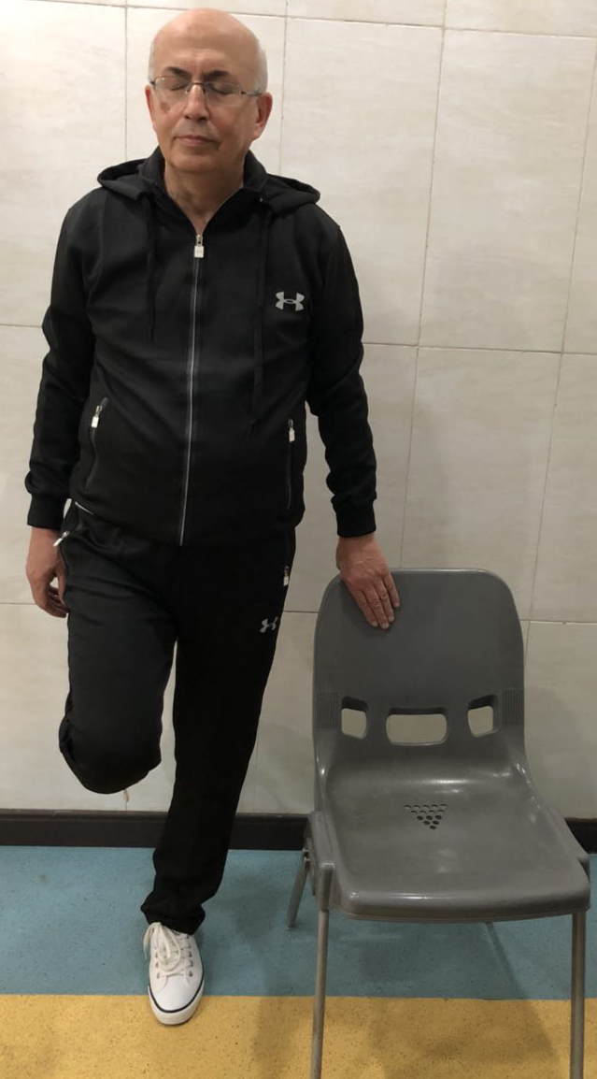
تمرين سوم از هفته ششم
در کنار صندلی بایستید.
در حالیکه دست خود را به صندلی نگه داشته اید سعی کنید یک زانوی خود را خم کرده و اندام را از زمین بلند کنید.
سعی کنید این وضعیت را برای 30 ثانیه حفظ کنید.
سپس به وضعیت اول برگردید و تا 30 ثانیه این وضعیت را حفظ کرده سپس عمل فوق را مجددا تکرار کنید.
ورزش فوق را 10 بار برای هر اندام تکرار کنید.
تعداد ستها: 3 بار در روز (صبح و ظهر و شب)
به تدریج سعی کنید عمل فوق را با چشم بسته انجام دهید.

Slide 71
تمرينات هفته هفتم

Slide 72


تمرين اول از هفته هفتم
مانند شكل در وضعيت چهار دست و پا قرار بگيريد.
در حاليكه اين وضعيت را حفظ كرده ايد سعي كنيد شكم خود را به داخل بكشيد.
اين وضعيت را برای ١٠ شماره حفظ كنيد و سپس به وضعيت اول برگرديد.
این عمل را تا 10 بار تکرار کنید.
تعداد ستها: 3 بار در روز (صبح و ظهر و شب)

Slide 73

تمرين دوم از هفته هفتم
مانند شكل در وضعيت چهار دست و پا قرار بگيريد.
سعي كنيد با حفظ تعادل خود يك درميان پاي راست و چپ خود را بالا بياوريد و ١٠ ثانيه در اين وضعيت بمانيد.
اين عمل را ١٠ بار تكرار كنيد.
تعداد ستها: 3 بار در روز (صبح و ظهر و شب)

Slide 74



تمرين سوم از هفته هفتم
مطابق شكل جلوی صندلی بایستید.
در حاليكه دستهای خود را جلو نگه داشته اید به آرامی و با حفظ راستای ستون فقرات بر روی صندلی بنشینید.
١٠ ثانيه در اين وضعيت بمانيد و سپس به وضعيت اول برگرديد.
حركت فوق را ١٠ بار تكرار كنيد.
تعداد ستها: 3 بار در روز (صبح و ظهر و شب)

Slide 75
تمرينات هفته هشتم

Slide 76

تمرين اول از هفته هشتم
روي يك سطح صاف بايستيد.
یکی از پاها را مطابق شکل جلوتر از دیگری قرار دهید.
پشت را صاف و سر خود را بالا نگهدارید.
زانوها را خم کنید تا جایی که ران پای جلویی با زمین موازی شده و زانو درست بالای مچ قرار بگیرد. همیشه شانه ها، باسن و ساق پای خود را صاف نگهدارید و اجازه ندهید زانو جلوتر از انگشتان پا حرکت کند. زانوی عقبی نباید با زمین برخورد کند.
١٠ثانيه در اين حالت بمانيد و سپس به وضعيت اول برگرديد.
١٠بار اين حركت را انجام دهيد سپس براي سمت مقابل نيز اين عمل را تكرار كنيد.
برای شروع می توانید دست خود را به دیوار بگیرید و به مرور که تعادل بهتری بدست آوردید حرکت را بدون کمک دست اجرا کنید.

Slide 77



تمرين دوم از هفته هشتم
روي سطح صاف بايستيد.
پاهاي خود را به اندازه عرض شانه باز كنيد.
در حاليكه راستاي ستون فقرات خود را حفظ ميكنيد، با کمی خم كردن كمر و با حفظ گودی کمر زانوهاي خود را به اندازه 45 درجه خم كنيد.
١٠ ثانيه در اين وضعيت بمانيد و سپس به حالت اول برگرديد.
اين حركت را ١٠ بار تكرار كنيد.
تعداد ستها: 3 بار در روز (صبح و ظهر و شب)

Slide 78



تمرين سوم از هفته هشتم
مطابق شكل روي زمين قرار بگيريد.
در حاليكه ساعد ها و زانوهاي خود را روي زمين قرار داده ايد سعي كنيد تنه خود را بصورت کاملا کشیده و مستقیم از زمين بلند كنيد.
١٠ ثانيه در اين وضعيت بمانيد و سپس به وضعيت اول برگرديد.
پس از چند جلسه سعي كنيد در حاليكه زانوهاي خود را کاملا صاف کرده اید بر روی پنجه پا قرار دارید از زمین بلند شوید.
حركت فوق را ١٠بار تكرار كنيد.
تعداد ستها: 3 بار در روز (صبح و ظهر و شب)

Slide 79

Thank You

